Slide 1

الإدارة الاستراتيجية
Strategic Management
أ.د عيسى حيرش
جامعة الملك فيصل
عمادة التعلم الإلكتروني والتعليم عن بعد
1

Slide 2

استراتيجية المحيط الأزرق
عيسى حيرش

Slide 3
المحتوى
مكانة استراتيجية المحيط الأزرق
قيادة عالمية
المنهجية
استراتيجيه المحيط الأزرق
فلسفة استراتيجية المحيط الأزرق
من المحيط الأحمر إلى المحيط الأزرق
الأدوات
مثال

Slide 4
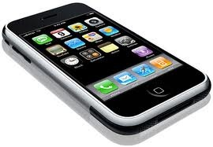
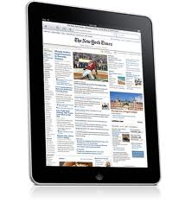
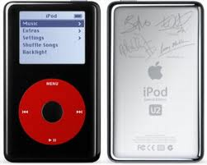
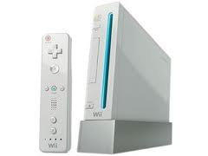

Slide 5




Slide 6
قيادة عالمية
( ؟ ) قيادة عالمية
قيادة عالمية
قيادة عالمية
قيادة عالمية
قيادة عالمية ( ؟ )
قيادة عالمية

Slide 7
استراتيجية المحيط الأزرق

Slide 8
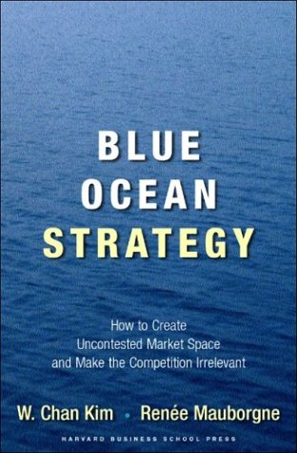
استراتيجية المحيط الأزرق
سنة 2005
W. Chan Kim - Renée Mauborgne
43 لغة
العديد من الجوائز

Slide 9
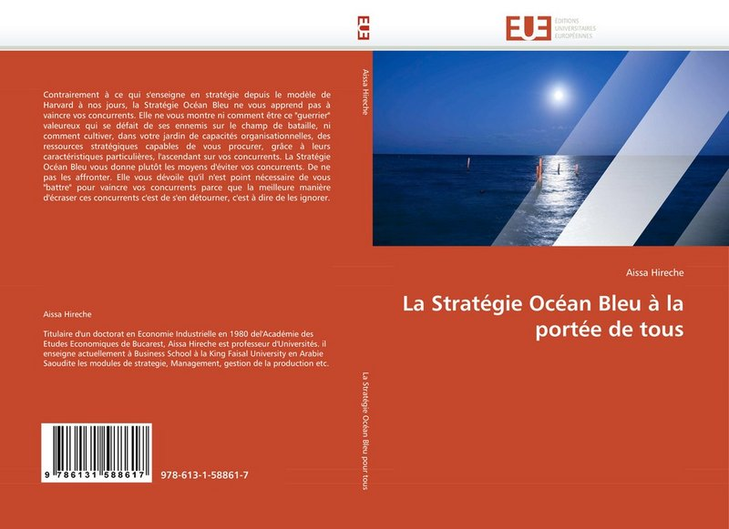

Slide 10
مكانة الاستراتيجية
مقاربة الاقتصاد الصناعي
مقاربة الموارد
مقاربة القطيعة
التناسب
النية الاستراتيجية
الإبداع الاستراتيجي
استراتيجيات القطيعة
استراتيجيات الإخلال

Slide 11
VALUE INNOVATION
استراتيجية إبداع القيمة
القفزة الإبداعية

Slide 12
فلسفة استراتيجية المحيط الأزرق
C
السوق
المنافسة
B
A
المؤسسة
أعرض عن المنافسين

Slide 13

المحيط الأحمر
المحيط الأزرق
البيئة معطاة
على المؤسسة أن تنشئ مجال استراتيجي جديد
تبحث المؤسسة كيف تتغلب على المنافسة
المؤسسة تعرض عن المنافسة وتتجاهلها
تتعامل المؤسسة مع الطلب الموجود
المؤسسة تنشئ طلبا جديدا
تركز المؤسسة على نوع واحد من المزايا التنافسية
تعتمد المؤسسة على التميز والتكلفة في نفس الوقت

Slide 14


كيف يمكن للمؤسسة أن تخرج من المحيط الأحمر إلى المحيط الأزرق ؟
منهجية
أدوات

Slide 15
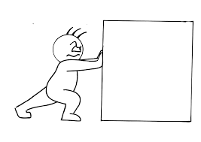


المنهجية
مد حدود القطاع
البحث في ستة اتجاهات
البحث فيما وراء الطلب

Slide 16
القيمة
C₁V₃
C₂V₂
C₁V₁
التكاليف
التكلفة

Slide 17
البحث في ستة اتجاهات
1- الحلول البديلة في السوق
2- المجموعات الاستراتيجية للقطاع
6- الوقت
5- المحتوي الوظيفي والمعنوي للقطاع
3- سلسلة المشترين-المستعملين
4- المنتجات المكملة

Slide 18


1- الحلول البديلة في السوق
محلات
مطاعم
محاولة الاستفادة من الحلول البديلة
أماكن لعب الأطفال
مثال : خروج العائلات
البديل 1 : للمحلات
مطاعم
أماكن لعب الأطفال
البديل 2 : للمطاعم
هدايا للأطفال
البديل 3 : للحدائق
البديل 4 : لأماكن لعب الأطفال

Slide 19
2- المجموعات الاستراتيجية للقطاع
البحث في الخارطة الاستراتيجية للقطاع ومحاولة الاستفادة منها
3- سلسلة المشترين-المستعملين
الطبيب
الدال
الصيدلي
المشتري
مثال : مؤسسة صنع الدواء
المريض
المستعمل

Slide 20
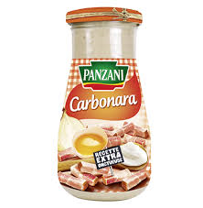


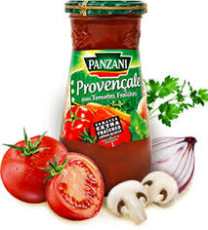
4- المنتجات المكملة
البحث في المنتجات المكملة ومحاولة الاستفادة منها (إدخالها في خط الإنتاج)
مثال : Panzani

Slide 21
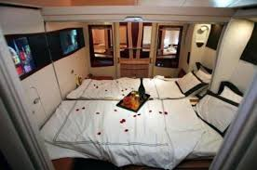
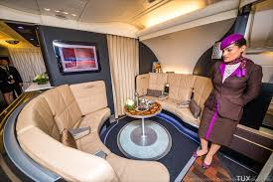
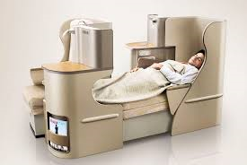
5- المحتوي الوظيفي والمعنوي للقطاع
كل منتج له وظيفة أساسية ووظائف أخرى بالإضافة إلى محتوى معنوي يرجع عموما إلى المحتوى المعنوي للقطاع
تحسين المحتوى الوظيفي للقطاع
الاستفادة من المحتوى المعنوي للقطاع

Slide 22

6- الوقت
كيف ستكون التوجهات في المستقبل ؟
توجهات الثقافة
توجهات الاستهلاك
...

Slide 23

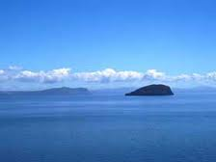


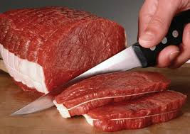

البحث فيما وراء الطلب
الحفاظ على الزبائن لكن السعي وراء من ليسوا زبائن.
في سوق المؤسسة
معارضين لمنتجات المؤسسة
غير مكتشفين
زبائن
بفرنسا وحدها : سوق الحلال = تقريبا 7 مليار يورو سنويا

Slide 24
الأدوات
الخارطة الاستراتيجية
العمليات الأربعة
...

Slide 25
الخارطة الاستراتيجية
مرتفع
متوسط
منخفض
 | الاستقلالية | السعر | MMS | الفيديو | التصميم | طاقة التخزين | جودة الشاشة

Slide 26
الخارطة الاستراتيجية
الخارطة الاستراتيجية لقطاع الجوالات قبل Iphone
مرتفع
متوسط
منخفض
 | الاستقلالية | السعر | MMS | الفيديو | التصميم | طاقة التخزين | جودة الشاشة

Slide 27

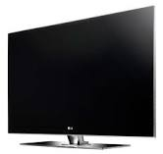
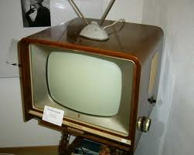
تكنولوجيا LCD
الحجم
الوزن
الخشب
التحكم عن بعد
سرعة التشغيل
الانتظار
الزجاج
الذكاء
دقة الصورة
إنشاء
زيادة
تخفيض
إلغاء

Slide 28
العمليات الأربعة
إلغاء
زيادة
تقليص
إنشاء

Slide 29
القفزة القيمية
التخفيض
والإلغاء
إبداع القيمة
القفزة القيمية
الزيادة
الإنشاء

Slide 30
Iphone
مجال استراتيجي جديد
مرتفع
متوسط
منخفض
 | الاستقلالية | السعر | MMS | الفيديو | التصميم | طاقة التخزين | جودة الشاشة
محل التطبيقات
شاشة باللمس
تطبيقات

Slide 31
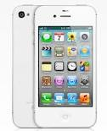
IPHONE 4S
مرتفع
متوسط
منخفض
 | الاستقلالية | السعر | MMS | الفيديو | التصميم | طاقة التخزين | جودة الشاشة
مرتفع
متوسط
منخفض
 | الاستقلالية | السعر | MMS | الفيديو | التصميم | طاقة التخزين | جودة الشاشة
اتصال صوتي
شاشة باللمس
تطبيقات
محل التطبيقات

Slide 32
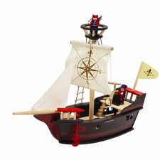
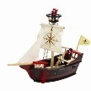

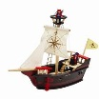

L G
C
السوق
السوق
المنافسة
B
apple
A
Samsung
الأسعار
الحماية من التقليد
براءة الاختراع
المؤسسة
تكنولوجيا
السر الصناعي

Slide 33

بحمد الله

